Slide 1
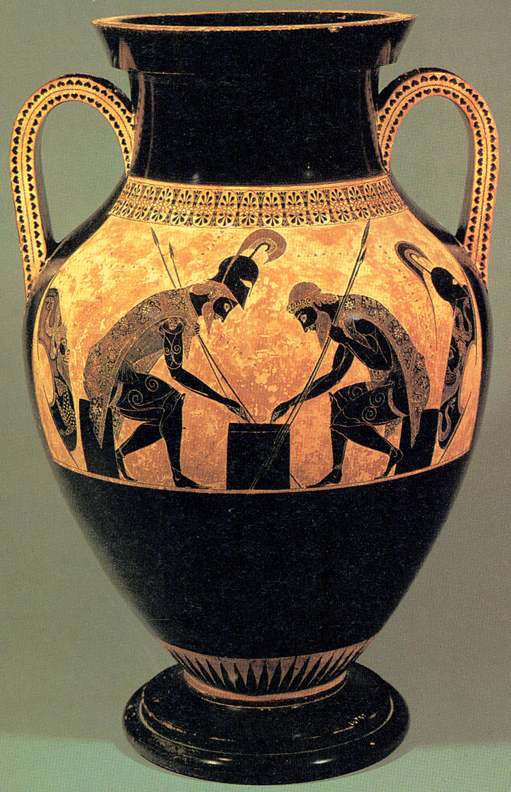
Nevelés és játék platón és Arisztotelész felfogásában

Slide 2
Platón a nevelésről
Platón a játékról
Arisztotelész a nevelésről
Arisztotelész a játékról
Nevelés a görögöknél
Nevelés a rómaiaknál

Slide 3
Platón a nevelésről 1.
A nevelés témájának fontossága:
- a törvényhozás, a politika és a pol. filozófia talán legfontosabb területe

Slide 4
Platón a nevelésről 2.
Zenei (múzsai) nevelés (előbb, mint a testnevelés):
A zene harmonikus és egyszerű legyen
  A szép zene (a harmónia) jóvá (rendezetté) teszi a lelket (a ritmus és a dallam közvetenül hat a lélekre)
    A lélek felismeri a szépet (gyerekként ez nem tudatos), örül neki és befogadja >> így jóvá válik (alapja: ami helyes, az szép is; ami az ízlést csiszolja, az nemesíti a jellemet)
  A zenében az egyszerűség mértékletességet, önuralmat alakít ki (az ellenkezője féktelenséget)
Az elbeszélés épületes legyen:
  A jó erkölcsöt~ mutassa be (erényekre tanítson)
  Az istenekről igazat mondjon (különben betiltani): mintául állítsa őket; jók és jóságosak (a rossz nem tőlük van; nem változtatnak alakot, mert nem csapnak be).

Slide 5
Platón a nevelésről 3.
Testnevelés:
Cél: energia, kitartás, erő, egészség, szépség, gyorsaság (de elsősorban a lélek fejlődését szolgálja: bátorság, erély~, büszkeség~)
Két fajtája: tánc és birkózás
Mértékletes legyen
Az étkezések és a testedzések egyszerűek legyenek (zéró fűszer, édesség, prostituáltak >> egészség)
Ha terjed az erkölcstelenség, akkor betegesebbek és viszálykodók lesznek az emberek (több orvos és jogász kell)

Slide 6
Platón a nevelésről 4.
A zenei és testi nevelés célja: a lélek összhangjának kialakítása (a testi nevelés is ezért):
Túl sok testnevelés >> vaddá válik, féktelenné (túlzott az indulat benne) erőszakossá, durvává + ostobává (tanulatlanná)
Túl sok zene >> puhánnyá, gyávává válik
Helyes mérték >> bátor, higgadt, mértékletes (a harmonikus lélek ilyen)
Ne legyenek a nevelében újítások (ahogyan a játékokban sem), mert erkölcstelenséghez, törvénytelenséghez vezetnek: lassan megváltoztatják az erkölcsöket

Slide 7
Platón a nevelésről 5.
A nevelés lényege:
az igazság (Isten) szeretetének kialakítása, ami kiszorítja az élvezetvágyat és a pénzvágyat
a jó ideája felé fordítani a lelket (ez a barlanghasonlatban; aki megismerte az igazságot, annak kötelessége mások nevelése)
a képességeink kibontakoztatása és a boldogság lehetővé tétele~
az ízlés és a szeretett dolgok helyes rendjének kialakítása:
  a jellemformálá; elérni, hogy a gyerek annak örüljön és amiatt érezzen szomorúságot, ami miatt kell (pl. ne örüljön, ha elvert egy kisebb gyereket, de örüljön, ha megoldott egy logikai fejtörőt)

Slide 8
Platón a nevelésről 6.
Az engedelmeskedést és az uralkodást is meg kell tanulni
  Engedelmeskedés:
  szülőnek, tanárnak >> vezetőknek, törvényeknek, Istennek
  Uralkodás:
  először önmagunkon (=önfegyelem), majd a ránkbízottakon
      aki csak uralkodik: türannosz
      aki csak engedelmeskedik: szolga
Túlságos engedékenység: (elkényeztet) elégedetlenkedő, indulatos és ingerlékeny jellemet alakít ki
Túlzó szigor: (sértődést és dühöt kelt) szolgalelkűvé és embergyűlölővé tesz

Slide 9
Platón a nevelésről 7.
A terhesség alatt fontos az anya derűs és nyugodt lelkiállapota, aminek a feltétele a mértékletes életmód
Már a csecsemők számára is fontos a mozgás (hintáztatás) és a zene (dal): ezek megszüntetik az ember veleszületett félelmét (ill. a lelki zavarokat), aminek az oka a lélek rossz állapota
A bátorságra nevelés nagyon fontos: a félelmeket le kell győzni, nem szabad a félelmekhez hozzászoktatni (a mozgás/testedzés fejlesztheti ki a bátorságot)
(Törvények:) Hatéves kortól elkülönítve nevelni a fiúkat és a lányokat:
Lovaglás, nyilazás, dárdavetés, parittyázás
a lányokat is valamennyire megismertetni ezekkel (<> Államban: őrök is lehetnek)

Slide 10
játékok – a fogalomról (bevezetés 1.)
~ önkéntes, szabályokhoz kötött, szórakoztató tevékenység (örömmel jár), amit a győzelem érdekében folytatunk
Huizinga: a kultúra alapja (barátság által féken tartott harc)
A sporttal a határ elmosódik:
olympiai játékok: valójában agón, vagyis verseny
ma is: csapatjátékok (ezek a sportok közelebb vannak a játékhoz?)
halotti játékok, gladiátor-játékok
ludi scenici (~színjátékok), ludi circenses (versenyt v. látványosságot jelent), ludus gladiatorum (iskolát jelent)
(kezek, színek…. Játéka ~mozgása)

Slide 11
A Játékokról általában (bevezetés 2.)
Ösztönös késztetése van a játékra (vagyis a versengésre?) az embernek, sőt a fejlettebb állatoknak is
  (Aristotelész: azért akarunk győzni, hogy magunkat meggyőzzük a saját értékünkről)
Néhány évtizeddel ezelőttig a játékok csaknem ugyanazok voltak, mint az ókorban és a középkorban is: az utóbbi évtizedben nagyobb lett a választék, és megjelentek összetettebb és gyárakban gyártott játékok és elektronikus játékok

Slide 12
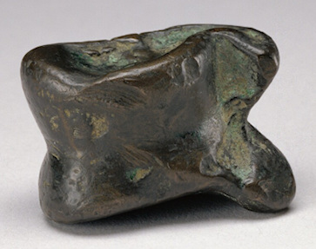
Játékok az ókorban (bevezetés 3.)
Gyerekjátékok:
baba, játékház
csörgő, pörgettyű v. búgócsiga
hinta, kerekes játékló
kis szekér, katonák, kis fegyverek
játékállatok, bábok
kirakó, textilsárkány, „golyózás”…
Kockajátékok
kübosz és asztragalosz

Slide 13
Játékok az ókorban (bevezetés 4.)
Labdajátékok:
különböző labdák: méretük is más, anyaguk, töltetük
fürdőkben száradás közben is
dobják, és ütik (~röplabda)
pattogtatják (~kosárlabda)
rúgják és ütik; átjuttatni a labdát az ellenfél alapvonalán (~foci, rögbi)
Táblajátékok:
malom
pesszoi v. petteia (~dámajáték, kezdetleges sakk, le kell venni az ellenfél összes bábuját; ~latrunculi)
duodecim scripta (~ostábla, backgammon)

Slide 14
Játékok az ókorban (bevezetés 5.)
Ünnepi alkalmakhoz kapcsolódó játékok:
Lakomákon:
Először intellektuális jellegűek:
  adott témáról beszédet mondani,
  találó hasonlat egy témához
  zenei kíséret mellett költeményt előadni
  Spártában: lakonikus kifejezésmódban verseny
  fejtörők, találós kérdések
  Homérosz verssort mondani adott szókezdettel v. betűvel, v. folytatni, ahol abbahagyta más
Majd kottabosz - állványon réz tálka, alatta szobor – erre esik rá és csendül meg. Másik verzió: vízen úszó réz tálkát elsüllyeszteni

Slide 15
Játékok az ókorban (bevezetés 6.)
Dionüszosz ünnepeken főleg:
aszkóliaszmosz (olajos tömlőn ugrálni v. megállni a tömlőn – esetleg féllábon)
borivó verseny:

Slide 16
Platón a játékról 1.
Platón új gondolata: A játéknak nagy szerepe van a fejlődésben! A játék a nevelés része lehet >> szabályozni kell a játékokat
A játék:
segítheti az oktatást/nevelést, mert örömmel jár (szórakozás) (<>Arist)
azért fontos a játék szerepe a nevelésben, mert lényeges, hogy minél korábban sajátítsa el a gyerek a helyes ízlést, viselkedésmódot és gondolkodásmódot (még mielőtt a formális oktatás elkezdődne)
felkészíthet a felnőttkori foglalkozásra (játék szerszámok)
+ megszerettetheti a felnőttkori szerepeket

Slide 17
Platón a játékról 2.
A zenével, irodalommal, sporttal, rétorikával, filozófiával, tudománnyal, politikával való foglalkozás is verseny, ezért játék jellegű
  (<< a verseny - agón, athlon - a játék egy formája, mindkettő paidia)
>> a zenével, irodalommal, sporttal, rétorikával, filozófiával, tudománnyal, politikával kapcsolatos oktatás játék jellegű
  (illetve azért is, mert elkülönül a megélhetésért végzett munkától)

Slide 18
Platón a játékról 3.
A gyerekjátékok és szabályaik jellege
>> felnőttek jelleme~
>> a társ. (a törvények) szilárdsága, ill. gyengesége
(A divatos játékok és szabályaik jellemzők az adott társadalomra)
  A változatlanság és a szabályok betartása a legfontosabb a játékokban (a hagyományok tiszteletére nevel). Ha hozzászokik a gyerek a szabályok változtatásához, akkor erkölcsi kérdésekben is változni fog a véleménye >> a törvényeket sem fogja felnőttként változatlanul hagyni.
Mindig új játékok + szabályok
>> nyugtalanság (és elégedetlenség) és az újdonságok hajszolása (a változásokhoz szoknak hozzá) + nem lesz szilárd mércéjük a jó és a rossz magatartásról
>> (új életmód, a hagyományok elvetése) új intézmények, törvények (= felfordulás, zavarok)

Slide 19
Platón a játékról 4.
A játéknak több hasonló vonása van a filozófiához (és ált. az erényes tevékenységekhez): önérték (cél), önmagának elegendőség (mivel az üzleti és egyéb komoly dolgok nem fontosak a játék során)
A filozófia vidám játék: az irónia jelenti a játékot, ami eszköz a felrázáshoz, a megnyeréshez).
  Nem csak a szórakoztatást szolgálja a játék a filozófiában, lényeges a megértéshez, a fejlődéshez, a valódi komolysághoz.
A filozófia és a jó élet mintája a játszó/sportoló ember tevékenysége: komolyan veszi a játékot és szabályait, de tudja, hogy csak játék.
  A játékos komolyság a helyes magatartás az élettel és önmagunkkal szemben (ez az igazi komolyság).
  Így egyszersmind az Istent is követjük, aki játszik: az ember a játékszere (de ő talán inkább úgy, mint a művész)

Slide 20
Platón a játékról 5.
A legjobb élet (eudaimónia) a játékkal töltött élet:
- a játék legszebb formái jelentik az élet célját: tánc, zene (művészet), áldozat (ünnepek)
<< ez van a legközelebb az isteni élethez
ezért egyúttal ez a legkomolyabb tevékenység, ill. az egyedül komoly
(az ember és élete nem méltó a komolyságra, csak az istennel kapcsolatos dolgok)
egyúttal ez az istennek tetsző élet
Valami spirituális van a játékban Platón szerint! Az istenivel való egyfajta közösséget jelent, a lélek megújulását, amely az istenektől jön, és összhangot hoz létre az istenekkel

Slide 21
arisztotelész a nevelésről 1.
Az élet célja (a boldogság) kiolvasható:
  a különböző javak megkülönböztethetőségéből (külső, testi és lelki javak)
  valamint abból az egyetemes törvényből, hogy a kevésbé értékes az értékesebbért van
  + csak a lelki javak (=erények) értékesek önmagukban
>> az erényes tevékenységben áll a boldogság (a jó élet)
– ez az állam célja (a polgárok boldogsága; nem a fennmaradás v. az anyagi szükségletek biztosítása; külső javakból csak korlátozott mennyiség kell), ezt kell segítenie megvalósulni
>> A NEVELÉS CÉLJA (1) A BOLDOGSÁG

Slide 22
arisztotelész a nevelésről 2.
A rendszer (alkotmány) fennmaradása miatt is szükséges a nevelés:
Aki nem azonosul az állam céljával (értékrendjével, igazságosság-fogalmával), az nem polgár, nem tagja a közösségnek (A nevelésben nem részesült, ill. a „másként” nevelt polgárok veszélyeztetik az államforma fennmaradását) >> a törvényhozó legfontosabb feladata a nevelés
(a földművesek, kereskedők, kézművesek nem lehetnek állampolgárok, mert nincs szabadidejük arra, hogy kialakítsák magukban az erényeket)

Slide 23
arisztotelész a nevelésről 3.
A különböző államformáknak különböző igazságosság-fogalmak jelentik az alapját: a polgároknak az adott államformára jellemző igazságosság-fogalmat kell magukévá tenniük
    (pl. oligarchiában (arisztokráciában) a vagyonuknak megfelelően részesednek az emberek a hatalomban – aki ezzel az igazságosság-elvvel nem ért egyet, az a rendszer ellenségévé válhat) Szókratész elleni egyik vád is az volt, hogy „megrontja az ifjúságot” – nem-demokratikus felfogása miatt
Az igazságosság elve: Hogyan kell az előnyöket (pl. a hatalmat v. a javakat) a társadalomban elosztani
Különféle elképzelések:
  mindenkinek egyenlően v. szükségletei szerint (~ marxizmus)
  mindenkinek teljesítménye/érdemei szerint (a piac törvényei szerint) (liberális felfogás)

Slide 24
arisztotelész a nevelésről 4.
Három dolog révén válhat az ember erényessé: természet, szok(tat)ás, tanítás
  Test + vágyak, indulatok - itt: szoktatás
  (A test nevelése a lélek miatt fontos különösképpen)
  Értelem - itt: tanítás
A zene élvezettel jár (és érzelmeket hoz létre): amilyen jellemek és tettek ábrázolásához kapcsolódik, azokat szokjuk meg, szeretjük meg (így tudja a jellemet alakítani)
  << A jóság lényege, hogy a megfelelő dolgokkal kapcsolatban érzünk élvezetet
A játék és a tanulás nem összeegyeztethető, mert a tanulás fájdalommal jár (ti. az erőfeszítés, a lemondások, fáradalmak stb. miatt), a játék örömmel

Slide 25
arisztotelész a szkholéról
A szkholé szabadidő, amikor olyan tevékenységeket végzünk, amelyek önértékek, öncélok (tehát nem pihenünk, alszunk pl, hogy pihentek legyünk)
Aszkolazein: tevékenykedni, dolgozni (szükségből és más cél érdekében, főleg a megélhetésért): másodlagos kifejezés; a szkholé hiánya
A szkholé az idő, amit magunkra, (személyiség-) fejlődésünkre fordíthatunk (tudományokkal, irodalommal, filozófiával, művészetekkel való foglalkozás):
  (Az iskola az a hely, ahol ezekkel a tevékenységekkel foglalkozunk) - ez a legértékesebb időtöltés, ez teszi lehetővé, hogy kibontakoztassuk a bennünk rejlő lehetőségeket (megvalósíthassuk az erényeket) és kiteljesítsük életünket, vagyis hogy boldogok legyünk
  (Tehát a játék két szinttel lejjebb van a szkholénál)

Slide 26
arisztotelész a játékról 1.
Teljesen elkülönítette a játékot a neveléstől és az élet céljától is:
- A játék csak eszközszerű érték, nem célja a munkának:
(munka >>) pihenés (ennek egyik formája a játék) >> munka (aszkholia) >> szkholé (a nevelés és a tanulás ide tartozik): itt az élet célja, a boldogság
Hiba végső célnak (boldogságnak) tekinteni a játékot/szórakozást (azért hiszik az emberek, hogy végső cél a játék, mert önmagáért választják az örömeit)
Arist. szemlélete vált uralkodóvá! Platón új gondolata, hogy a játék szerepet játszik a nevelésben és az élet céljához kapcsolódik, eltűnt a gondolkodásból.

Slide 27
arisztotelész a játékról 2.
A játék (a szórakozás) a pihenés (anapauszisz) egy fajtája (v. hasonló a pihenéshez); testi szükséglet, a test pihenését szolgálja (nem az értelem tevékenységét jelenti, hanem a testben és a test szükségletei miatt nyilvánul meg, pl. az akciófilm a zsigerekre hat): a munka fáradságát pihenjük ki a játék/szórakozás során; élvezettel jár (de nem a legmagasabb rangúval)
Még az állatok is képesek rá – ezért sem lehet az élet célja
A legjobb élet (a szkholé) az isten életéhez hasonlít, ezért nem lehet testi tevékenység, mint a játék (sport)

Slide 28
arisztotelész a játékról 3.
A boldogság (eudaimónia) a theória (EN végén)
A theória és a játék is öncél és élvezettel jár (lelki vs. testi), a theória a núsz tevékenysége, a játék a testé
Az ember akkor hasonlít leginkább az istenhez, ha a núszt használja (a theória során)
A legjobb élet azért nem a játékban töltött élet, mert az isten a minta, aki tiszta értelem (núsz), aki nem a testi jellegű játékkal foglalkozik, hanem a szemlélődéssel

Slide 29
platón vs. arisztotelész
Különböző világnézetük áll a játékhoz való különböző hozzáállásuk mögött:
Platón
EUDAIMÓNIA: a játékban töltött élet
A filozófia célja (az ideák megismerése) csak eszmény, valójában nem elérhető, ezért az ember csak játszik
AZ ISTEN A MINTA:
  az isten játszik. Az ember hasonlóbbá válik, közelebb kerül az istenhez, amikor játszik
Arisztotelész
EUDAIMÓNIA: theória (ami a núsz tevékenysége)
A világ megismerhető (=a filozófia célja elérhető); amire az emberi természet ösztönöz, annak lehetségesnek kell lennie
AZ ISTEN A MINTA: az isten (aki tiszta értelem) szemlélődik. Az ember akkor hasonlít leginkább az istenhez, ha szemlélődik

Slide 30
Görög oktatás – 1.
Magántanárok pénzért
Írás és olvasás (grammatiké), zene és költészet (músziké; Homérosz; memorizálás), testnevelés (gymnastiké)
Didaszkalosz, grammatisztész, kitharisztész, paidotribész, paidagógosz
„Felsőfokú” iskolák: szofisták, filozófusok, Platón, Iszokratész, Arisztotelész iskolái (fil., természettud, jog, orvostud., rétorika…)
Jellemformálás a lényeg (areté, szóphroszüné) >> boldogság és a társ. egység a cél
Szaktudás (mesterségek)
Vallás és ünnepek (agón), színház, pol. élet
Püthagoreusok, orphikusok, Platón…: a nevelés a lélek megtisztítása+ homoiószisz theó
Spárta (értékek és hátrányok)

Slide 31
Görög oktatás- 2.
Nők: a műveltségük nem szükséges, mert nem vettek részt a politikában (önálló gondolkodás, szellemi fejlődésük nem fontos)
>> ált. csak otthon tanultak (az otthoni szerepekre készítették fel őket)
Írás-olvasás csak a gazdagoknál és hetéráknál
Spártában állami nevelésük (testi)
Arist. és Platón nézete a nők képességeiről

Slide 32
Római oktatás
Görög hatás:
Kezdetektől erős (tanrend is)
A görögök messze megelőzték a rómaiakat, de a rómaiak meghódították őket
litterator / ludi magister >> grammaticus (főleg görög tanárok)
Akadályok a szélesebb rétegek oktatásában:
„Kisebbrendűségi komplexus” + „Katonai morál” + minden a politikának alárendelve >> a tud. és művészetek (zene, tánc) lebecsülése (Cato példája)
Nem voltak nyilvános könyvtárak a köztársaság korában
Nincs demokrácia >> a politikai rendszer működtetéséből kizárva az emberek
A színház nevelő hatása erősen korlátozott
A görög tanítók ált. nem nyithattak iskolát, hanem az előkelő családokban szolgáltak (Polübiosz példája)
Praktikusság előnyben részesítve a megismeréssel szemben
Rétorika, jog a fontos (12 táblás törvények)
Az apa tanítja a fiát, majd a fiú egy szónokhoz szegődik, őt figyeli meg
Sem a zene, sem a sport nem kap fontos szerepet (utóbbi helyett katonai kiképzés a Campus Martiuson; a sport elutasítása: nehogy az alsóbb rétegekből származók kiemelkedhessenek)

